Slide 1
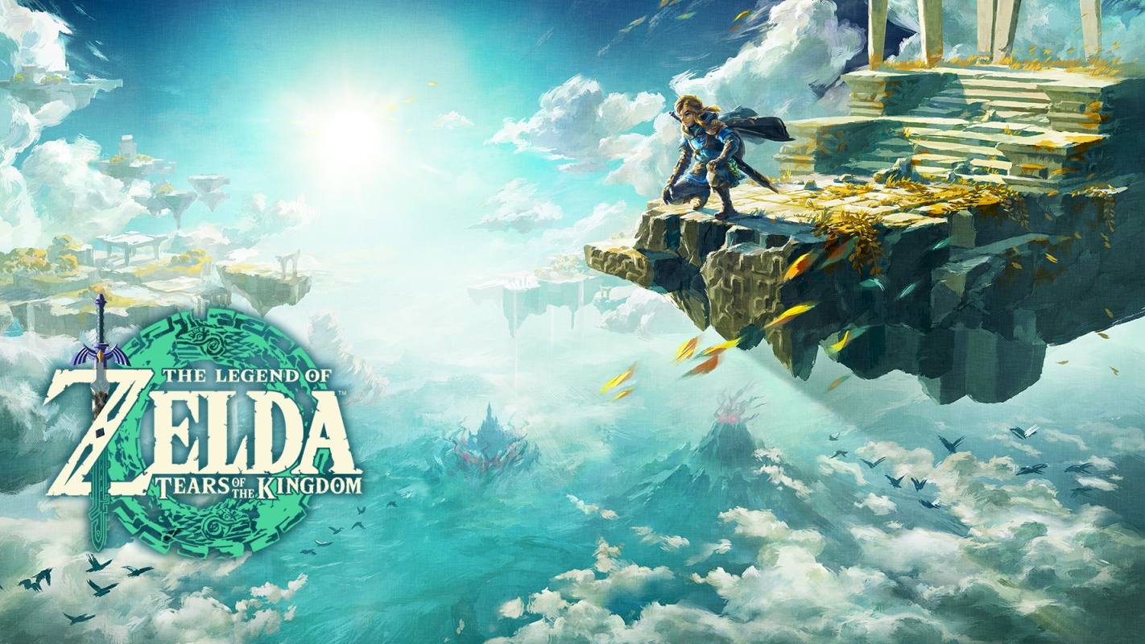
Zelda tears of the kingdom

Slide 2
Personnage incarner

Slide 3
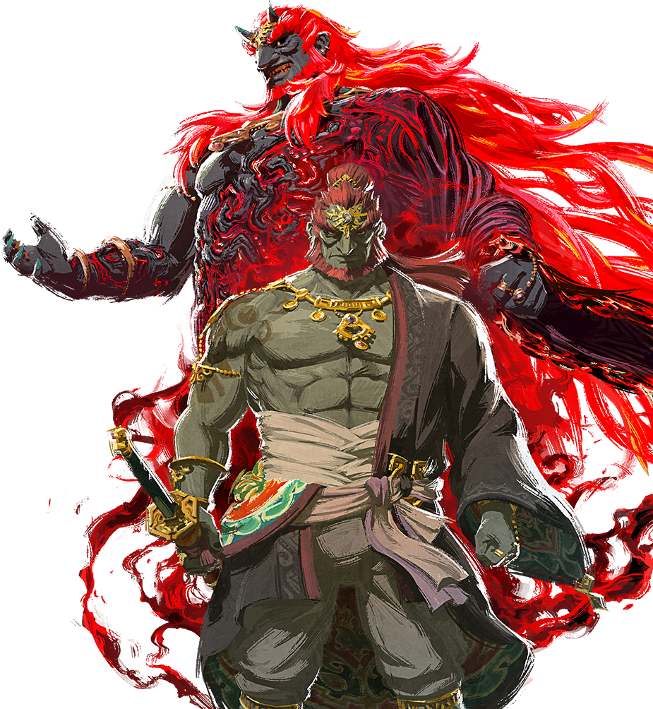
But du jeu: battre ganone le boss final du jeu

Slide 4
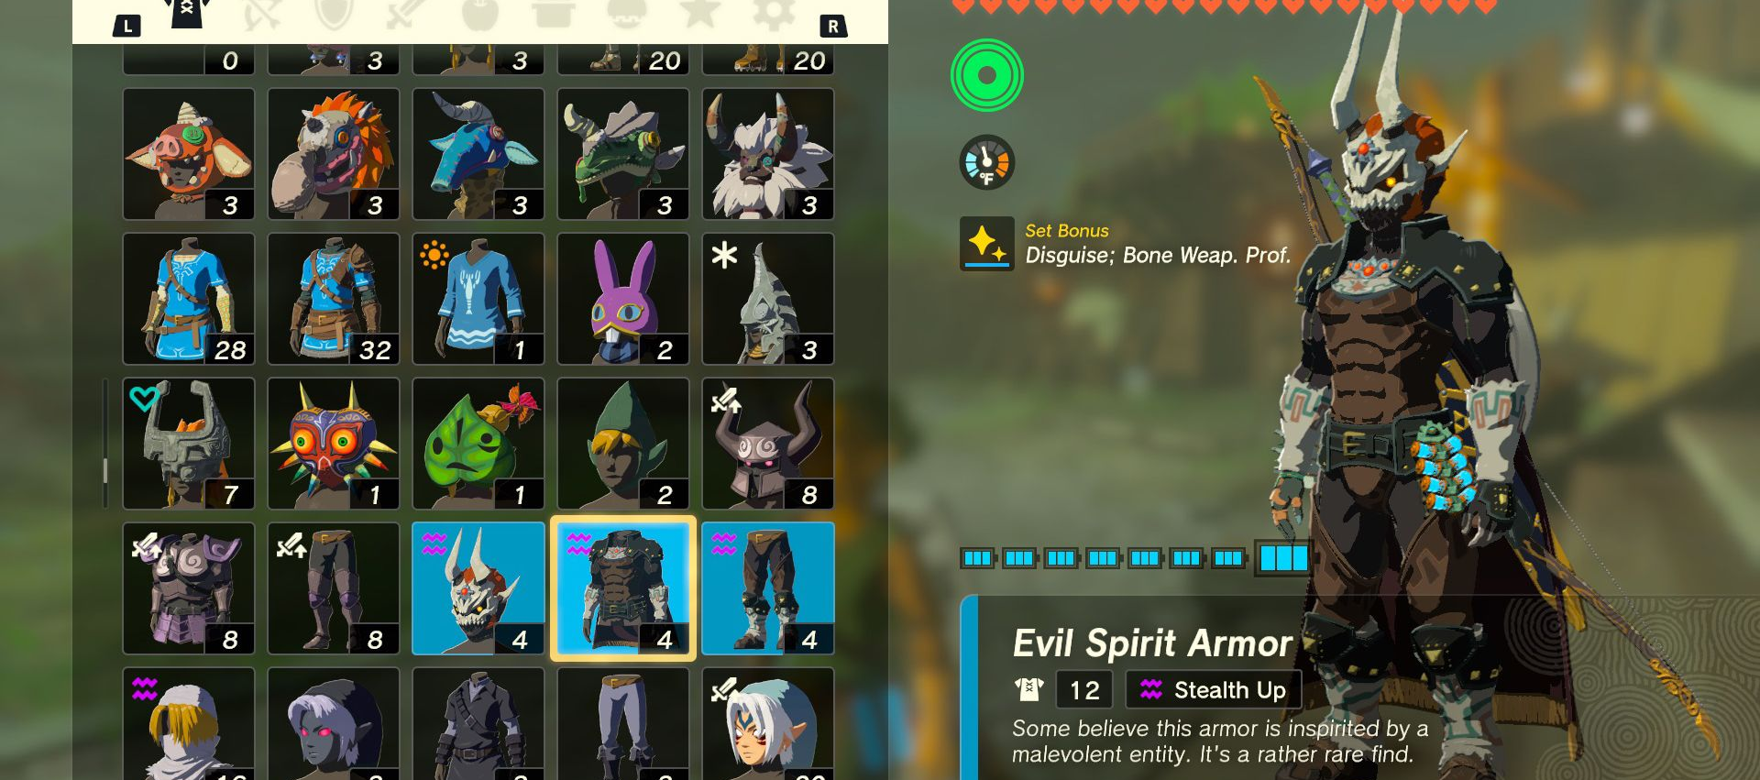
Tous les armure

Slide 5
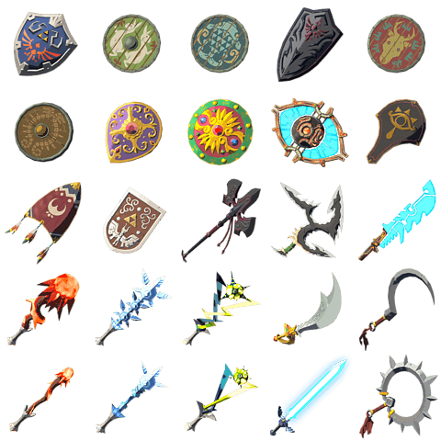
Les armes

